Slide 1

Elágazások
Knáb István Gellért

Slide 2
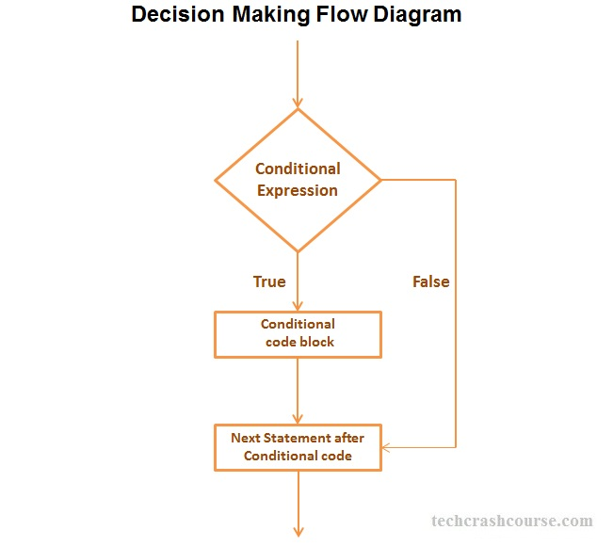
Mi az az elágazás?
Feltétel vizsgálata:
Boolean

Slide 3
Hogyan írunk elágazást?
Feltétel vizsgálata:
Boolean

Slide 4
Mi a különbség?
If-if-else
If-elif-else

